Slide 1

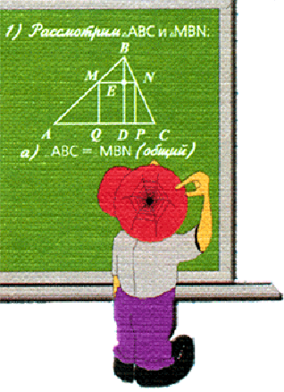



Презентация работы методического объединения учителей естественно-математического цикла

Slide 2
Квалификационная категория учителей

Slide 3
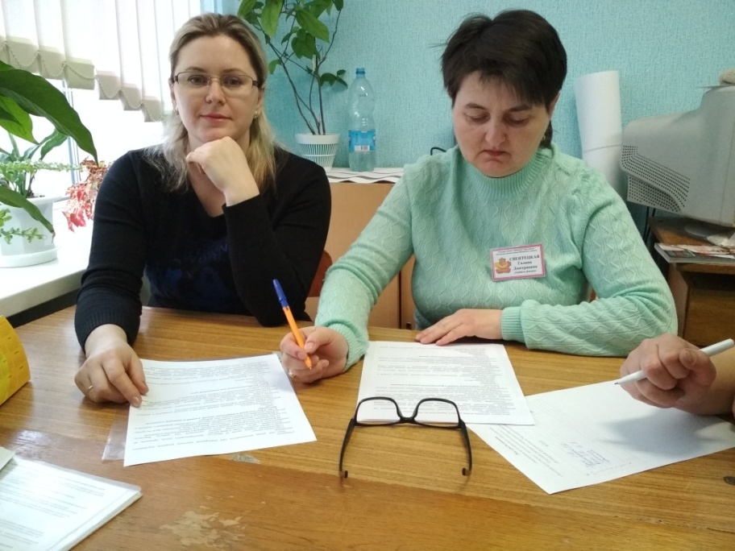
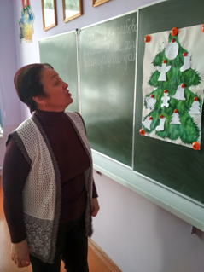
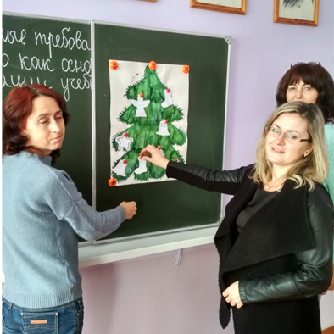
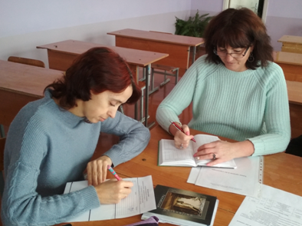
Инструктивно-методическое совещание «Особенности организации образовательного процесса при изучении учебных предметов «Математика», «Физика», «Информатика» и «Астрономия» в 2021/2022 учебном году»
Семинар-практикум «Современные требования к учебному занятию как основной форме организации учебного процесса»

Slide 4
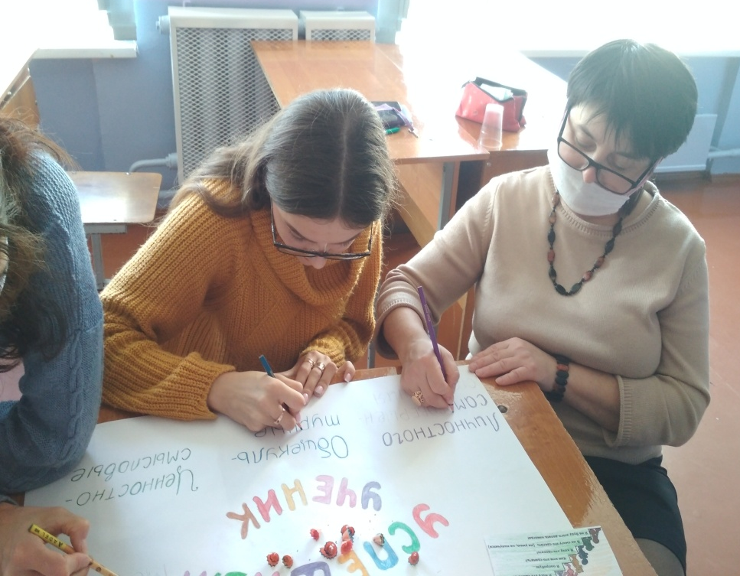
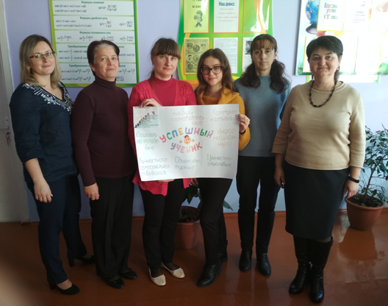
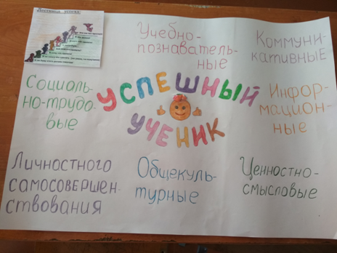
Педагогический совет «Совершенствование профессионально-личностных качеств педагогов через освоение и внедрение эффективных педагогических практик»

Slide 5
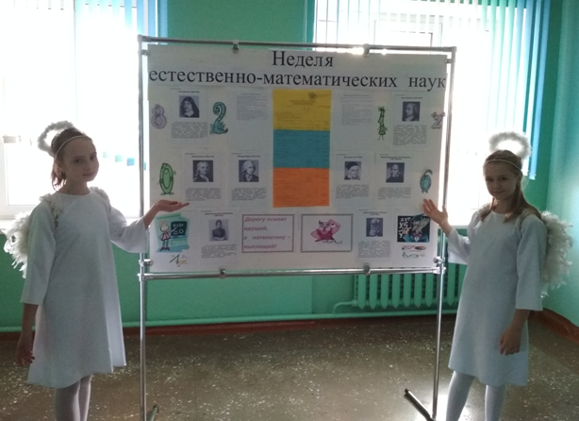
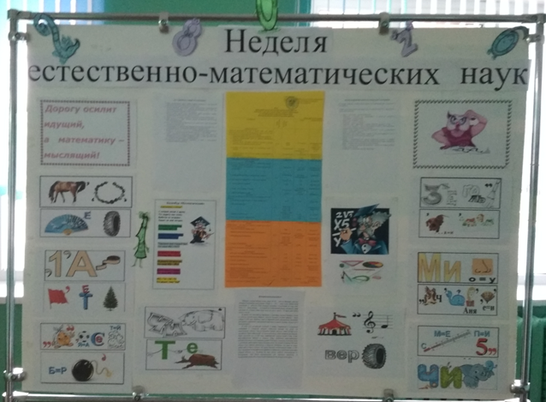
Неделя естественно-математических наук

Slide 6
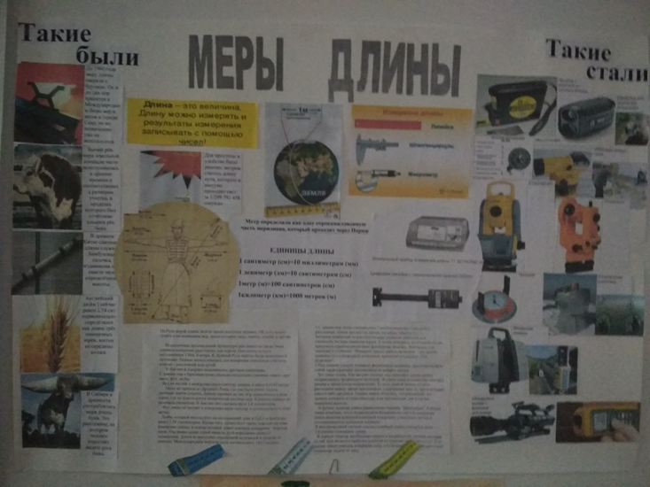
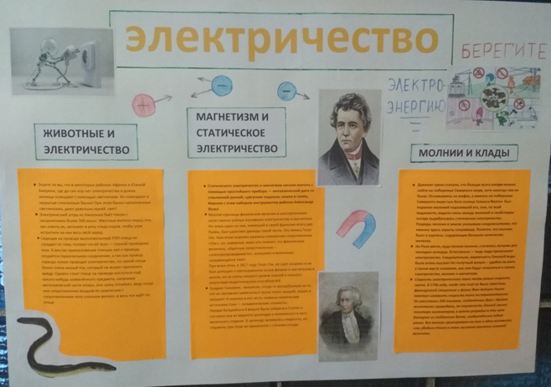
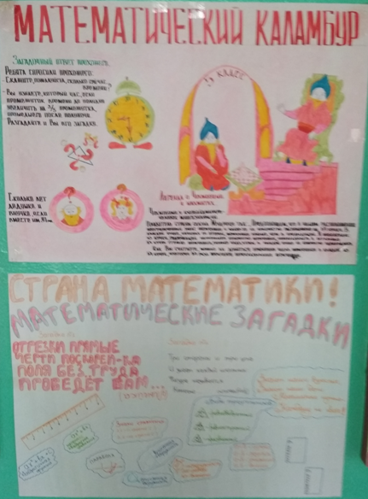
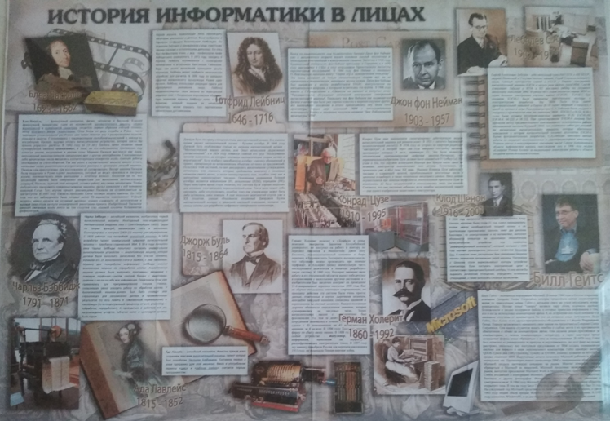
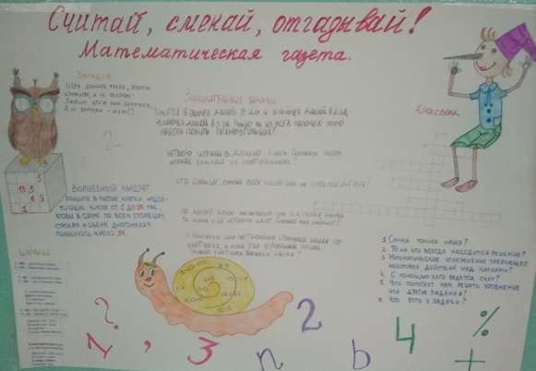

Slide 7
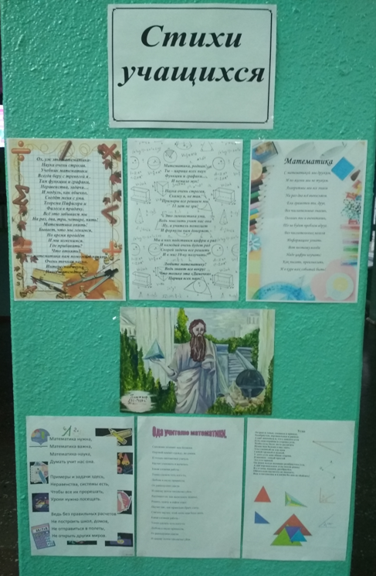
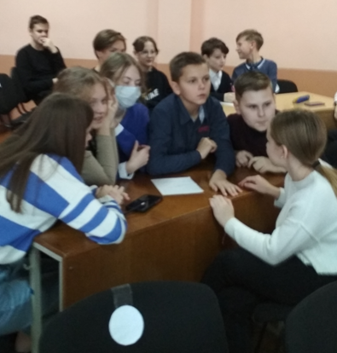
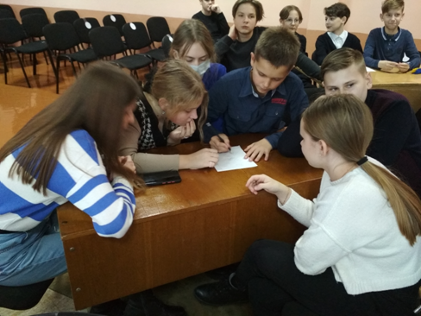
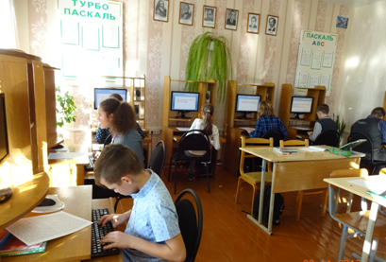
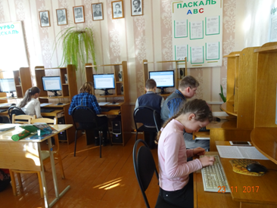
Конкурс на лучшее стихотворение о математике «Пробы пера»
Интеллектуальная игра «Эрудит»
Конкурс по информатике «Скорописцы»

Slide 8
Участие в научно-практических конференциях

Slide 9
Издательская деятельность

Slide 10
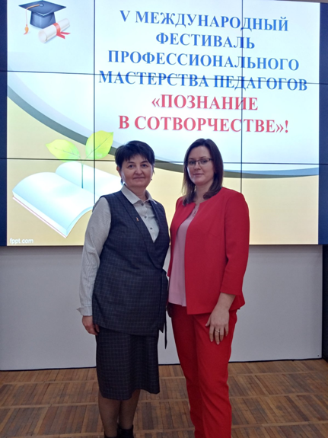
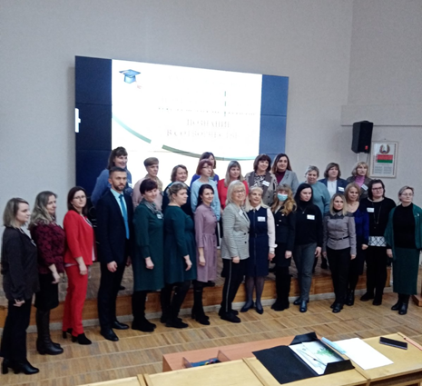
Фестиваль профессионального мастерства педагогов «Познание в сотворчестве!»

Slide 11
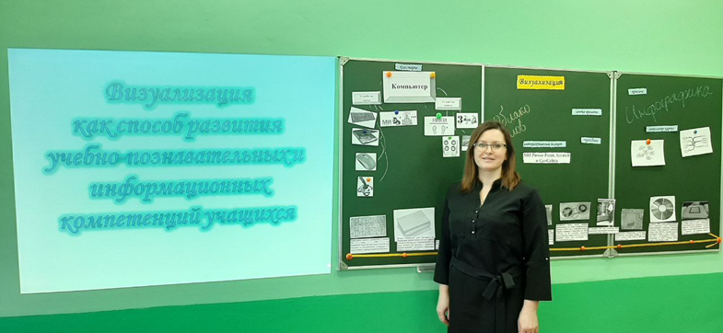
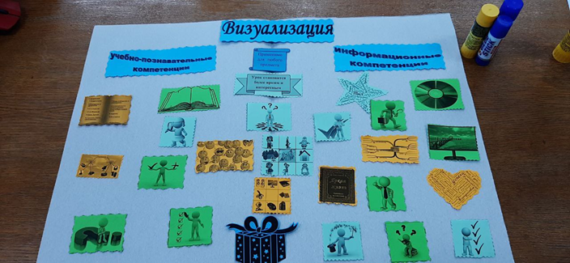
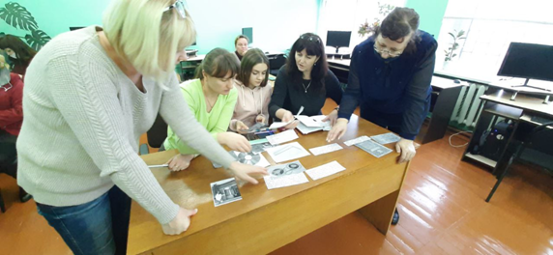
Семинар-практикум «Визуализация как способ развития учебно-познавательных и информационных компетенций учащихся»

Slide 12
Качество знаний по предметам

Slide 13
Решение проблем
углублять предметные знания учителей, совершенствовать методику преподавания учебных предметов;
совершенствовать образовательный процесс по учебным предметам с учетом рекомендаций по результатам изучения качества общего среднего образования, проведенного Национальным институтом образования;
включать учителей в деятельность по освоению способов реализации компетентностного подхода в преподавании учебных предметов, воспитательного потенциала учебных и факультативных занятий;
выявлять, обобщать, внедрять и пропагандировать эффективный в современных условиях педагогический опыт в средствах массовой информации.

Slide 14
Презентация работы методического объединения учителей естественно-математического цикла

